Slide 1

  Chào mừng các em đến với tiết
  TNXH

Slide 2






Slide 3
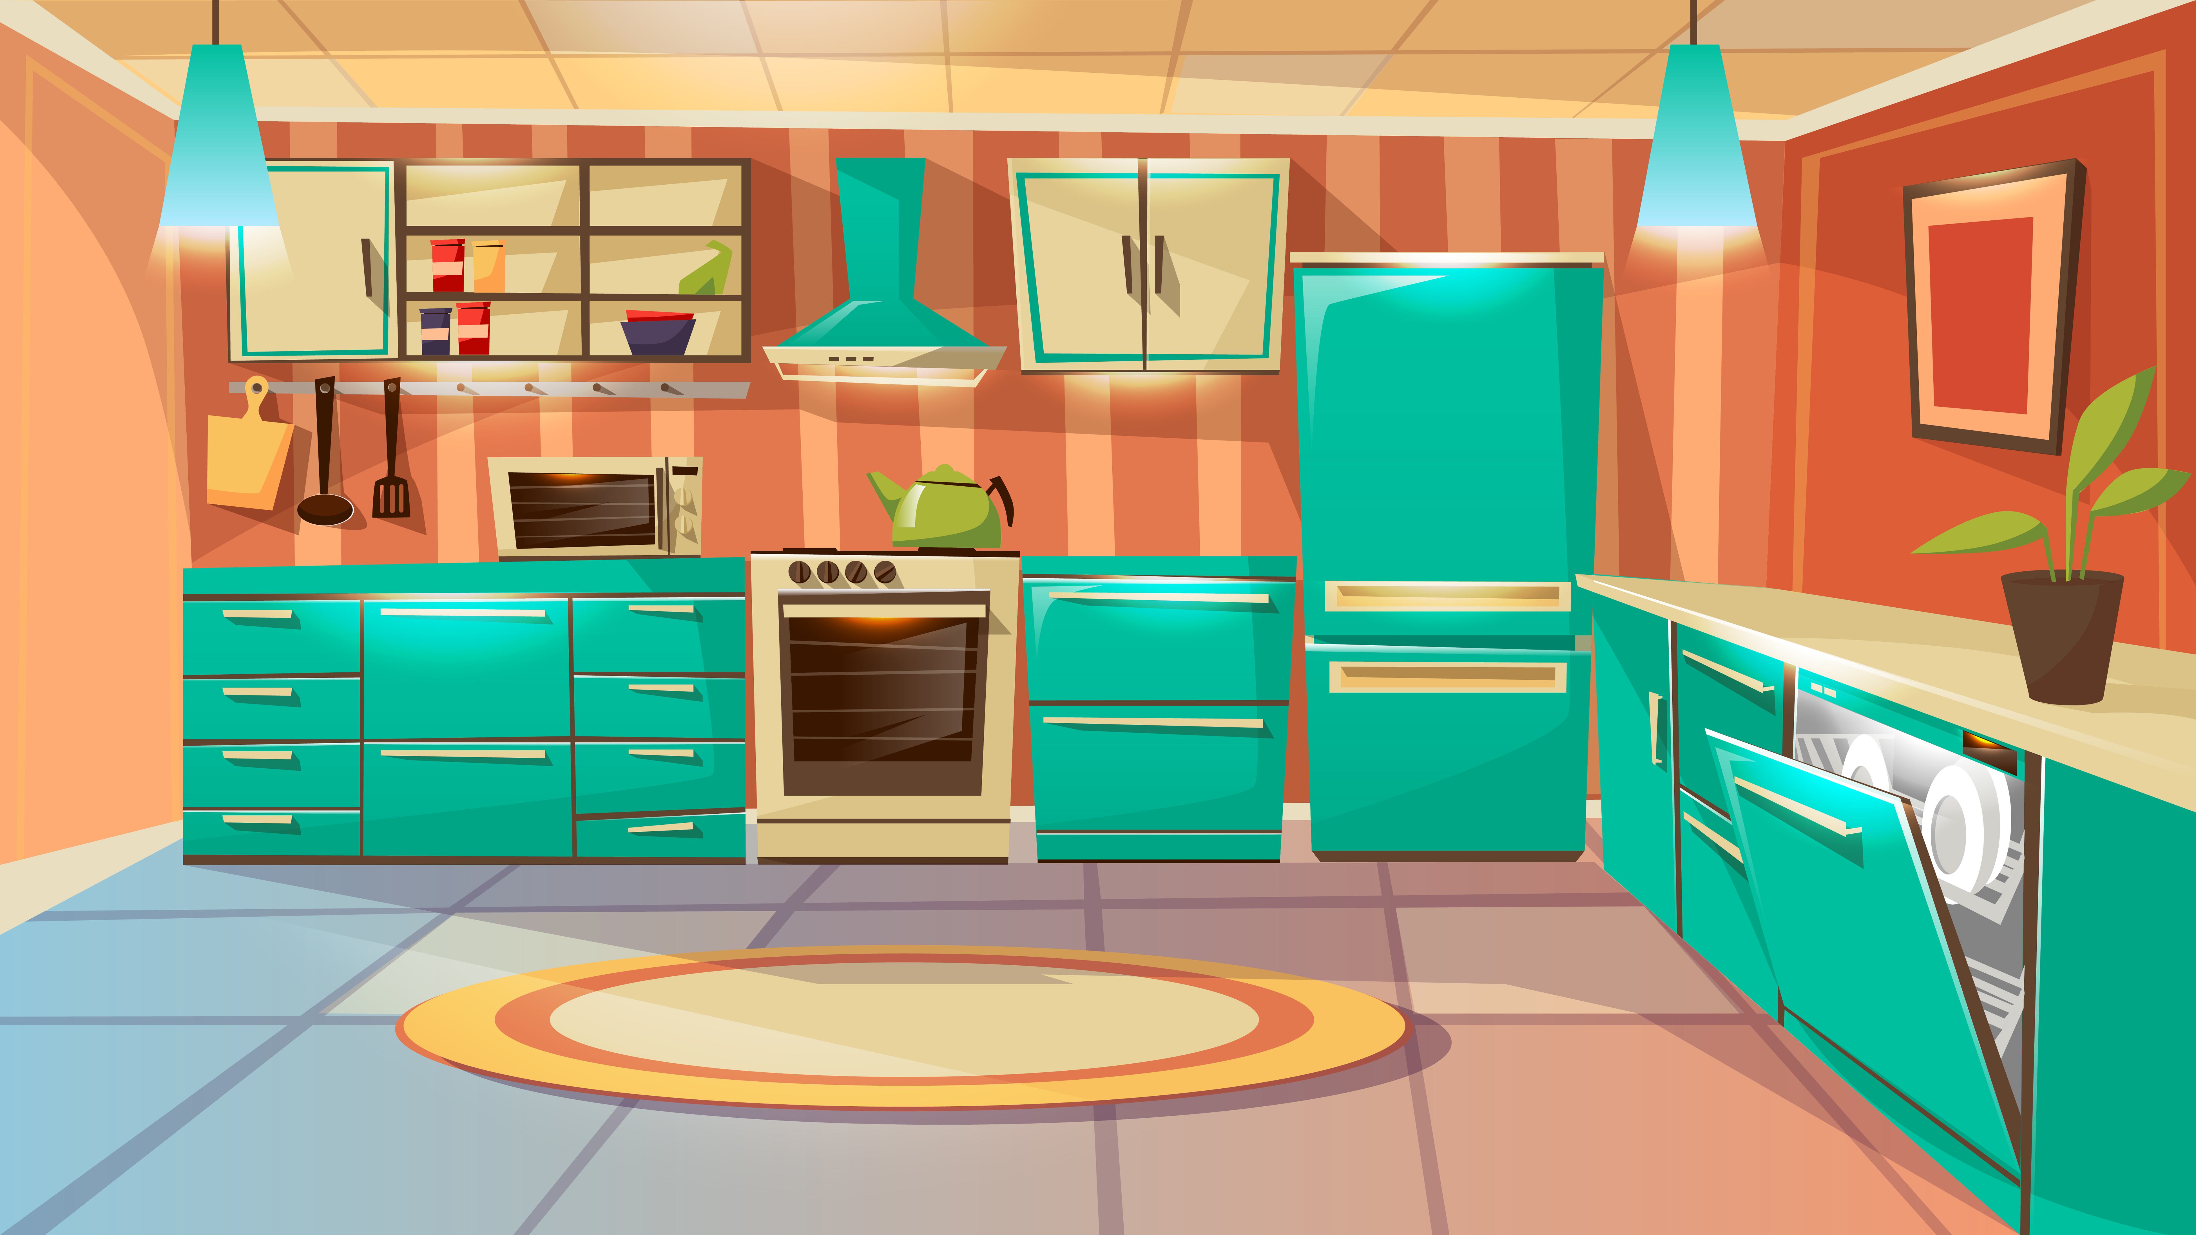

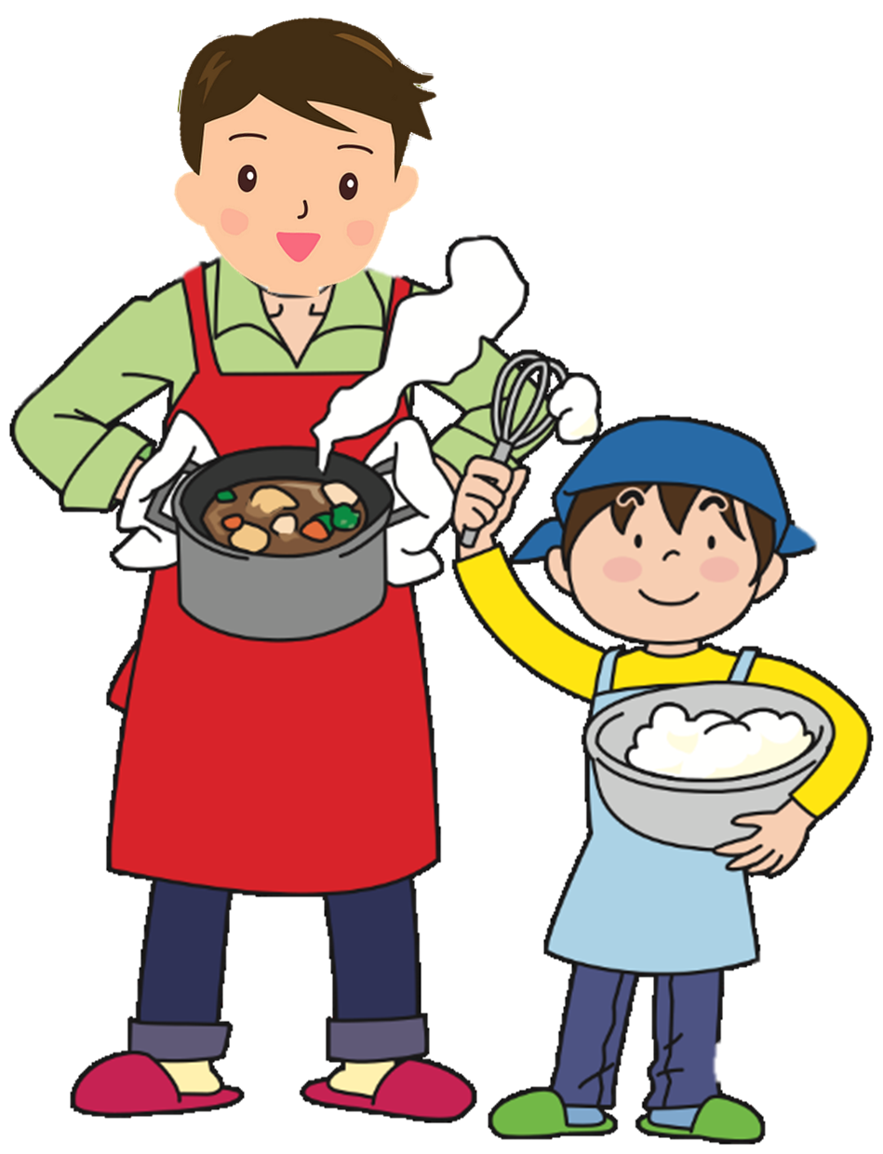




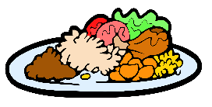

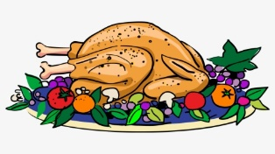



BỮA TỐI BẤT NGỜ

Slide 4
Bố con mình hãy chuẩn bị một bữa ăn thịnh soạn để chúc mừng 20/10 cho mẹ nhé!
Dạ vâng ạ !

Slide 5




CÂU HỎI:
CÂU HỎI 1:
Nhỏ hơn hạt thóc
Trong ngọc trắng ngà
Khắp muôn vạn nhà,
Ai ai cũng có
- Là hạt gì?
ĐÚNG
Hạt gạo
SAI
Hạt sen
SAI
Hạt vừng
SAI
Hạt đỗ

Slide 6
CÂU HỎI:
CÂU HỎI 2 :
Có cánh, không biết bay
Chỉ quay như chong chóng
Làm gió xua cái nóng
Mất điện là hết quay.
ĐÚNG
SAI
Cái quạt điện
Cái tủ lạnh
SAI
Cái tivi
SAI
Cái điều hòa

Slide 7
CÂU HỎI:
CÂU HỎI 3 :
Để nguội thì lỏng
Đun nóng thì đông,
Một bụng mà có hai lòng,
Một thân mà có hai vùng nhỏ to.
- Là gì?
ĐÚNG
SAI
Quả trứng
Quả bóng
SAI
Quả cam
SAI
Quả táo

Slide 8
CÂU HỎI 4:
Tròn vành vạch trắng phau phau,
Ăn no tắm mát rủ nhau đi nằm.
Là cái gì?
Cái đũa
Cái thìa
Bát ăn cơm
Cái nồi

Slide 9
CÂU HỎI 5:
Ông Táo bà Táo,
Không áo không quần,
Đốt cháy khí thần,
Nước sôi lục bục.
- Là cái gì?
Cái nồi
Cái quạt
Bếp ga
Cái bật lửa

Slide 10





Chủ đề 3: Cộng đồng địa phương
Bài 11: Hoạt động mua bán hàng hóa

Slide 11





Tiết 23

Slide 12

Hoạt động khám phá

Slide 13
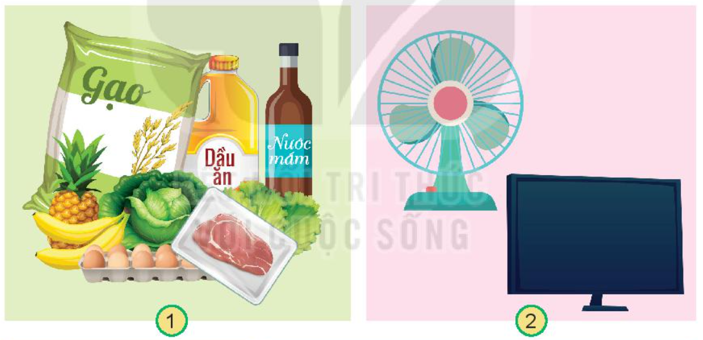
1. Kể tên hàng hóa
Gạo, dầu ăn, nước mắm, rau quả, trứng, thịt....
Quạt điện, tivi

Slide 14
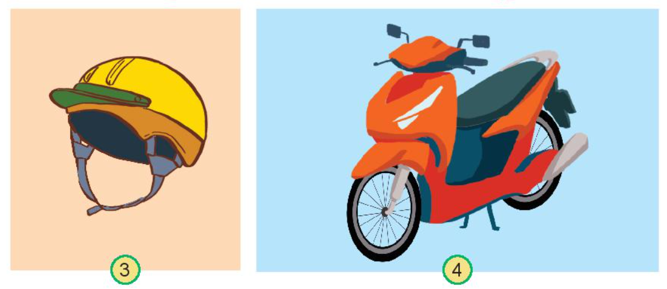
Mũ bảo hiểm
Xe máy

Slide 15

Tủ thuốc
Đồ dùng học tập

Slide 16

Theo em, những thứ hàng hóa đó có cần thiết cho cuộc sống không?

Slide 17

Kết luận:
Hàng hóa rất cần thiết trong cuộc sống của mỗi gia
đình. Gạo, thịt là thức ăn nuôi sống con người.
Sách, vở, bút, ... là đồ dùng học tập của học sinh.
Xe máy, xe đạp là phương tiện giao thông.

Slide 18
Hoạt động thực hành

Slide 19
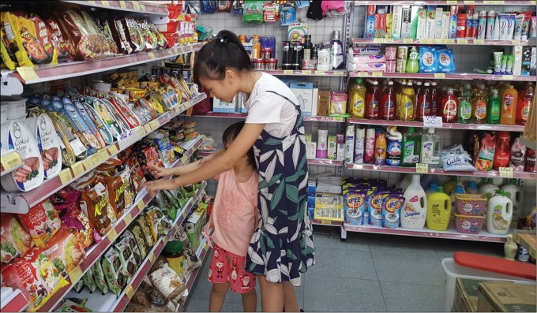
1. Kể tên những hàng hóa cần thiết cho cuộc sống của gia đình em
2. Nếu thiếu hàng hóa đó thì cuộc sống của em và gia đình như thế nào?

Slide 20

Kết luận
Cuộc sống của mỗi gia đình cần nhiều loại hàng hóa khác nhau như đồ ăn, thức uống, quần áo, đồ dùng.... Nếu thiếu những loại hàng hóa đó thì cuộc sống sẽ gặp nhiều khó khăn và chất lượng cuộc sống không đảm bảo.

Slide 21

Củng cố bài học

